Slide 1
Багато мишей
  Виконала вчитель української мови
  і літератури
  Коломийської ЗОШ І-ІІІ ст. №8
  Чорнокожа Наталія Федорівна

Slide 2
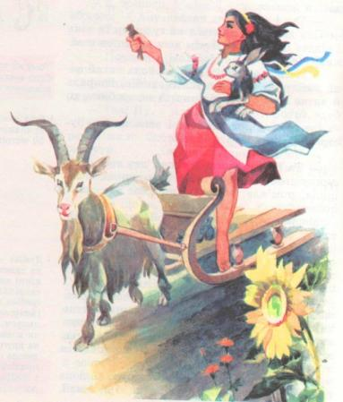
«Мудра дівчина».
Побутові казки
Урок української літератури
у 5 класі

Slide 3
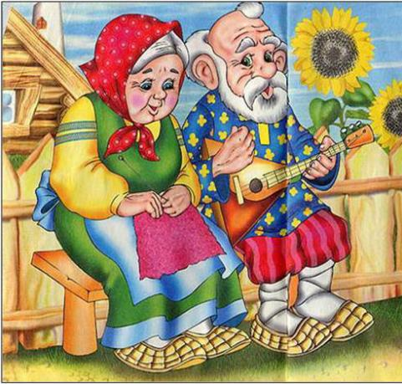
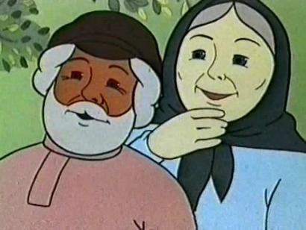
«Жили-були дід і баба...»

Slide 4
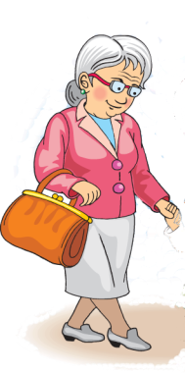
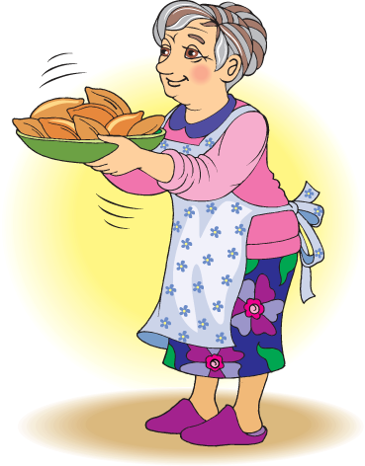
Ішла баба дубнячком,
Зачепилась гапличком,
Сюди смик, туди смик:
«Одчепися, мій гаплик!»

Slide 5



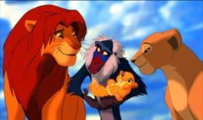
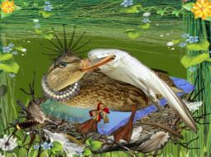
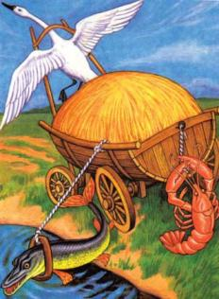
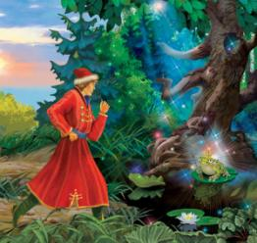
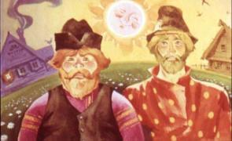
3) Побутові
казки

Slide 6
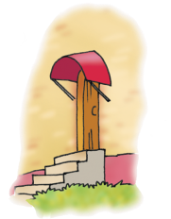
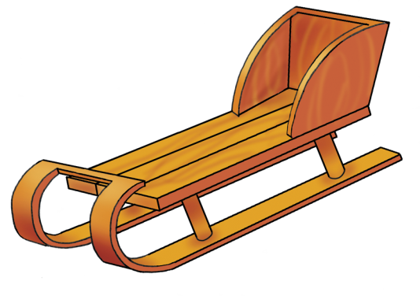
Ізласкавився
— виявив співчуття.
Позиватися
— судитися.
Лікоть
— міра довжини,
приблизно півметра.
Ґринджоли
— сани.
Рундук
— ґанок.

Slide 7
Пояснити значення слів
ґанок
Ізласкавився
виявив співчуття
Позиватися
міра довжини,
приблизно півметра
Лікоть
судитися
Рундук

Slide 8
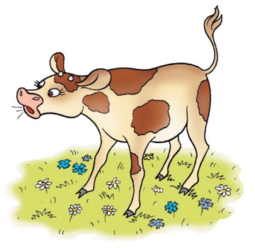
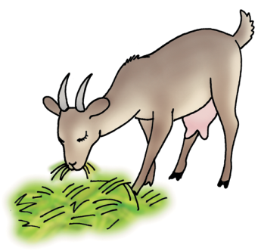
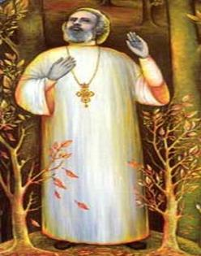
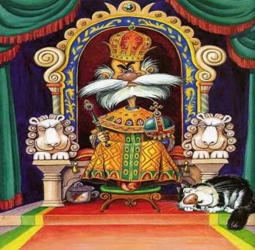

Slide 9
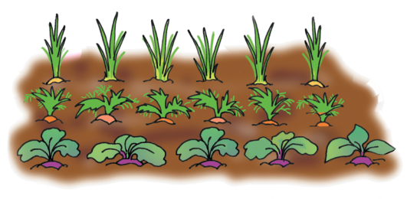
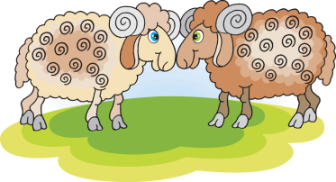
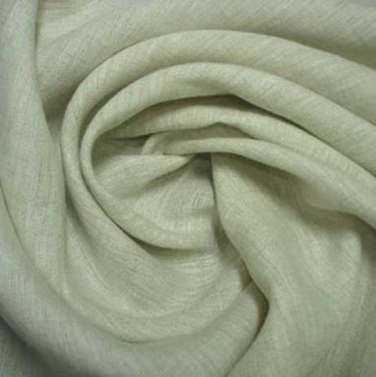


Slide 10
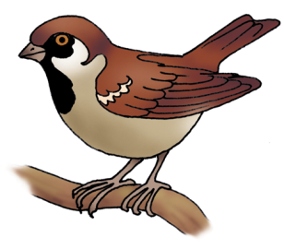
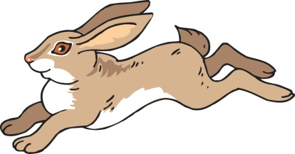



Slide 11
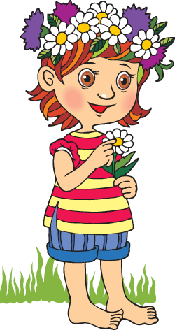

Справедливий(а)
Мудрий(а)
Впертий(а)
володар(ка) свого слова
Розумнй(на)

Slide 12
Маруся
розумна,
мудра,
справедлива.

Slide 13
Пан:
розумний,
впертий,
володар
свого слова.

Slide 14
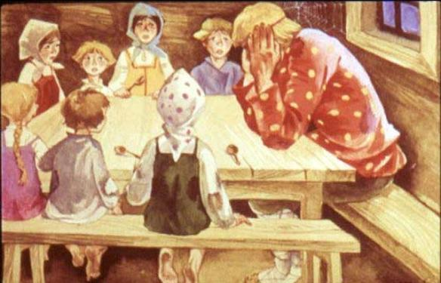
Убогий брат
добрий, безвольний,
працьовитий.

Slide 15
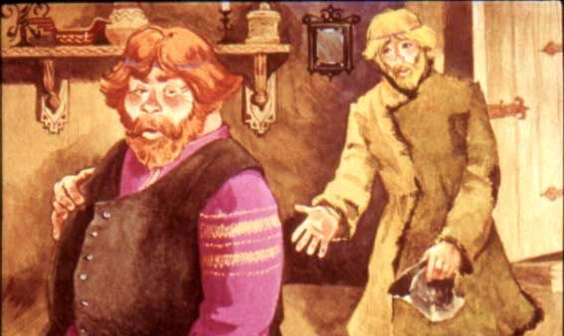
Багатий брат:
жадібний, злий, скупий.

Slide 16
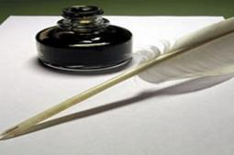
Домашнє завдання
1. Скласти план тексту і підготувати за ним переказ.
2. Навчитися виразно читати за особами уривок казки.
3. Прочитати і дати відповіді на запитання після тексту.

